Slide 1
Familia, escuela, comunidad y territorio
Licenciatura en Educación Preescolar Plan de Estudios 2022

Slide 2
Primer semestre
Trayecto formativo: Formación Pedagógica, didáctica e interdisciplinar.
Carácter del curso: Curriculum Nacional Base.
Horas: 4 Créditos: 4.5

Slide 3
Propósito GENERAL
Que el estudiantado normalista analice desde un marco teórico y experiencial. los aspectos más importantes y generales de la familia y la comunidad, para identificar y establecer los elementos comunes que enriquecen la labor del y la docente de Educación Preescolar y brindar apoyo a los niños y las niñas de este nivel educativo más allá de la mediación de los procesos de enseñanza-aprendizaje.

Slide 4
Dominios y desempeños del perfil de egreso a los que contribuye el curso
Perfil general
Se posiciona críticamente como sujeto histórico frente a los problemas políticos, sociales, económicos, ecológicos e histórico-culturales de México así como de su entorno; cuenta con conocimientos e iniciativa para proponer e impulsar desde su labor educativa alternativas de solución; se asume como agente de transformación, realiza la tarea educativa desde el compromiso de acompañar la formación de ciudadanas y ciudadanos libres que ejercen sus derechos y reconocen los derechos de los demás; hace de la educación un modo de erradicar la pobreza, la desigualdad, la deshumanización para construir futuro para todas y todos.

Slide 5
Perfil profesional
Se conduce de manera ética e inclusiva, desde un enfoque de derechos humanos y derechos de la infancia, ante la diversidad de situaciones que se presentan en su desarrollo personal, social y en su trabajo docente.
Caracteriza la diversidad de la población escolar que atiende, considerando modalidad, contextos socioculturales y niveles de desarrollo cognitivo, físico y socioemocional, para establecer una práctica docente situada e incluyente.
Colabora con las familias y la comunidad generando acciones que favorezcan su participación como aliadas en la toma de decisiones para atender situaciones o condiciones que incidan en el desarrollo integral educativo de las niñas y los niños

Slide 6
Asignatura / cursos antecedentes
Bases filosóficas

Slide 7
Estructura del curso
Unidad de aprendizaje I. El enfoque de territorialidad, interseccionalidad y sororidad como posibilidad para la transformación de las condiciones de los contextos y sujetos que la habitan.
Interseccionalidad
Territorialidad
Solidaridad y sororidad

Slide 8
Unidad de aprendizaje II. Crisis, retos y desafíos en la relación e interdependencia entre contextos, educación, familia.
Contexto social y educación
Neoliberalismo, educación, sociedad y familia
Posibles horizontes para una intersección entre la escuela, la familia y la comunidad

Slide 9
Unidad de aprendizaje III. Comunidad, escuela y familia como espacios de aprendizaje.
Las relaciones familia-escuela: de la participación a la implicación
Comunidad y escuela: espacios de interseccionalidad.
Estructura y relaciones en la comunidad educativa escolar

Slide 10
Evidencias de aprendizaje
UNIDAD I. Reconstrucción de la historia de vida
UNIDAD II. Elaboración de un VIDEO
UNIDAD III. Encuesta y matriz de análisis
EVIDENCIA INTEGRADORA. Realizar un podcast o un video donde se recupere el primer acercamiento a la práctica con los elementos teóricos revisados.

Slide 11
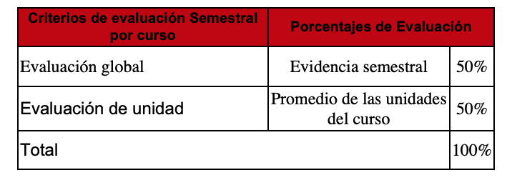
Criterios de evaluación

